Slide 1


Slide 2
- 안내 순서 -
의료기기 수입 허가증 발급 절차
(전자민원서식기 작성 및 신청방법 포함)
I
II
의료기기 수입업 허가 신청 절차
(전자민원서식기 작성 및 신청방법 포함)

Slide 3


의료기기 수입 허가증 발급 절차 (수입업 허가 보유)
3등급~4등급
자사 해당 품목및등급
확인
(의료기기
안전국
홈페이지)
민원인
허가증 파일작성 /
작성파일
업로드
식
약
처
민원인
수입허가신청
(식약처)
확인 및
이의신청
허가증
발급
2등급
자사 해당 품목및등급
확인
(의료기기
안전국
홈페이지)
민원인
수입허가신청
(지방
식약청)
허가증 파일작성/
작성파일
업로드
지방식
약
청
민원인
확인 및
이의신청
허가증
발급

Slide 4
의료기기 수입 허가증 발급 절차 (수입업 허가 미보유)
2등급~4등급 (수입업 허가 신청서와 동시에 1개 품목 이상의 수입허가 신청서 제출)
자사 해당품목및등급
확인
(의료기기
안전국
홈페이지)
민원인
수입허가 및
수입업허가
신청파일
작성
/
작성파일
업로드
허가신청
(지방
식약처)
확인 및
이의신청
관할지방
식
약
청
민원인
업허가증/
품목
허가증
발급

Slide 5
의료기기 수입 허가증 발급 절차

Slide 6

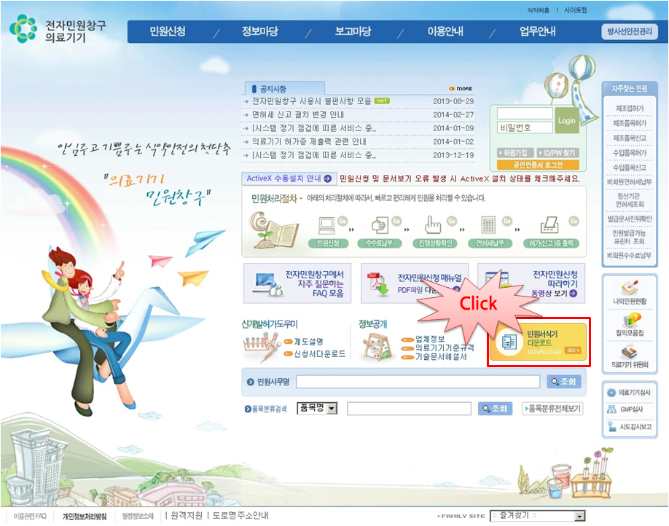
I. 의료기기 전자민원서식기 설치
의료기기 전자민원 창구 (http://emed.mfds.go.kr) 접속
민원서식기 다운로드

Slide 7
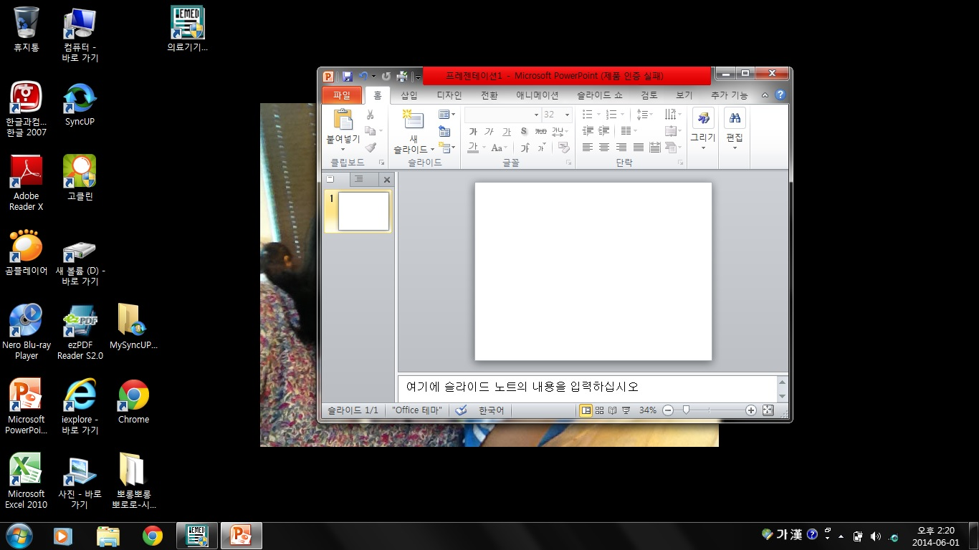
I. 의료기기 전자민원서식기 설치
의료기기 전자민원서식기 프로그램 다운로드 후 설치
바탕화면에 ‘단축아이콘’ 생성

Slide 8
II. 수입허가 의료기기 전자민원서식기 작성
2·3·4등급 의료기기에 해당하는 체외진단용 방사성 의약품의 ‘국문수입품목확인사항(의수협 발행본) ‘
국문수입품목확인사항의 각 항목 내용을 아래표와 같이 의료기기 허가증 각 별첨문서에 해당 내용
스캔파일 첨부 및 기재
신청서 “별첨” 작성을 위한 항목 비교 설명
‘국문수입품목확인사항’ 항목 |  | ‘의료기기 허가증’ 항목
① 제품명 |  | 전자민원 신청 시 ‘제품명(업체명.품목명,형명) ‘항에 기재
② 원료약품(성분) 및 분량 |  | ‘원재료’ 파일
③ 성상 |  | ‘모양 및 구조(외형)’ 파일
④ 용도(Intended Use) |  | 전자민원 신청 시 ‘사용목적’항에 기재 및 ‘성능’ 파일
⑤ 용법·용량 |  | ‘사용방법’ 파일
⑥ 사용상의 주의사항 |  | ‘사용시 주의사항’ 파일
⑦ 포장단위 |  | 전자민원 신청 시 ‘포장단위’항에 기재
⑧ 저장방법 및 사용(유효)기간 |  | ‘저장방법 및 사용기간(유효기간)’ 파일
⑨ 사용장비 |  | ‘사용방법’ 파일
⑩ 제조원(국적, 제조회사명, 소재지) |  | 전자민원 신청 시 ‘제조원’항에 기재
⑪ 비고 |  | ‘의료기기 전환 체외진단용 방사성의약품 허가관리 방안(‘15.1.8)’에 따른 의료기기 수입허가증 발급’ 으로 기재
- |  | ‘제조방법’ 파일 (‘제조원의 제조방법에 따른다’ 로 기재) ‘시험규격’ 파일 (‘해당없음’ 으로 기재)

Slide 9
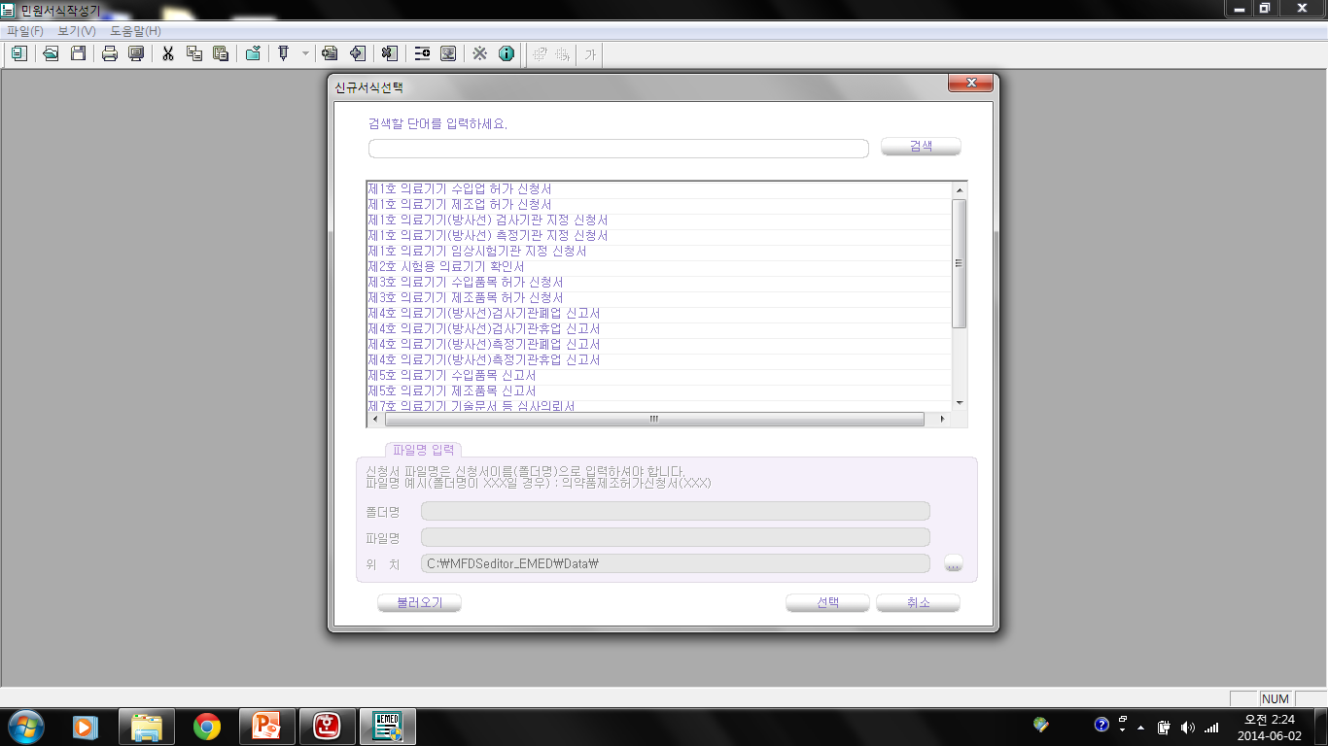
II. 수입허가 의료기기 전자민원서식기 작성
1. 민원 선택(1/2)
  바탕화면의 의료기기 민원서식 작성기 실행
  “신규서식 선택” 창 생성
  제품에 대한 민원분류명 선택
2·3·4등급
수입허가증
작성

Slide 10
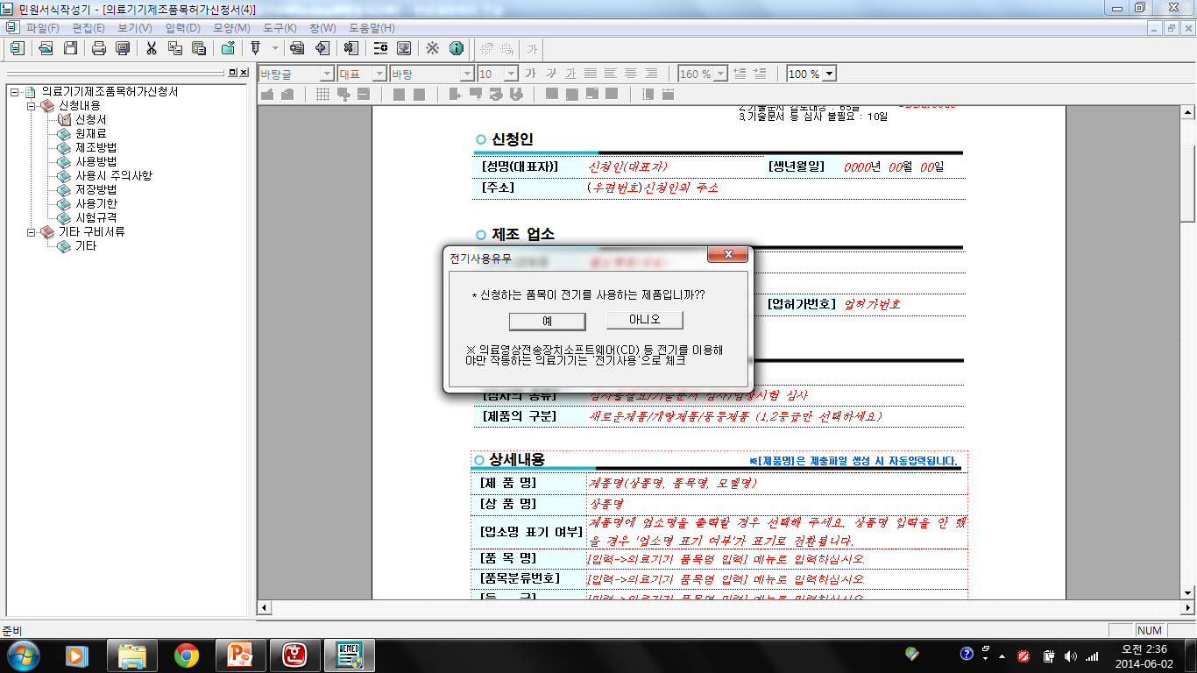
II. 수입허가 의료기기 전자민원서식기 작성
1. 민원 선택(2/2)
민원명 선택, “전기사용 유무” 창 생성
“아니오” 선택

Slide 11
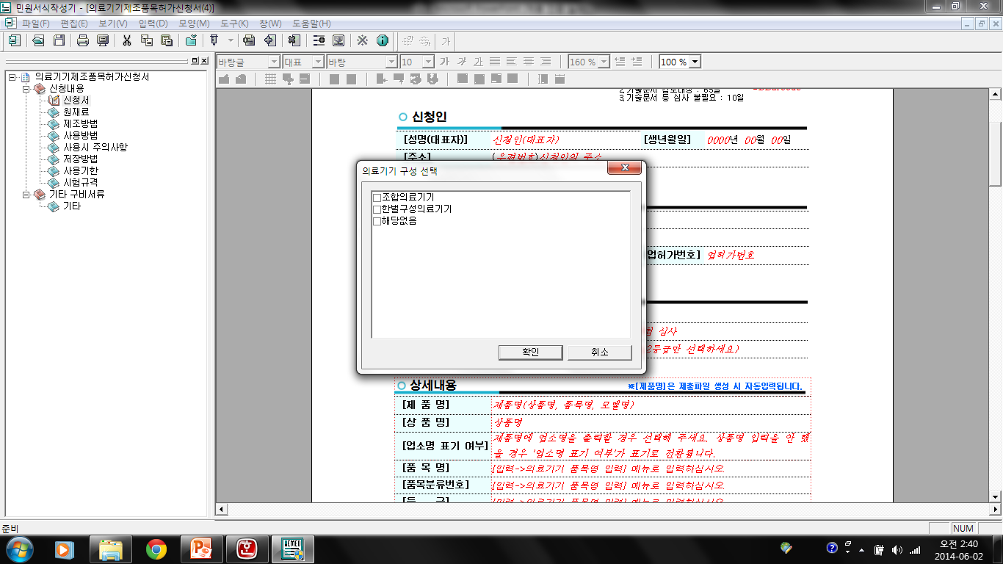
II. 수입허가 의료기기 전자민원서식기 작성
2. 의료기기 구성
의료기기 구성창 생성
조합의료기기/한벌구성의료기기/ 해당없음 해당항목 선택

Slide 12
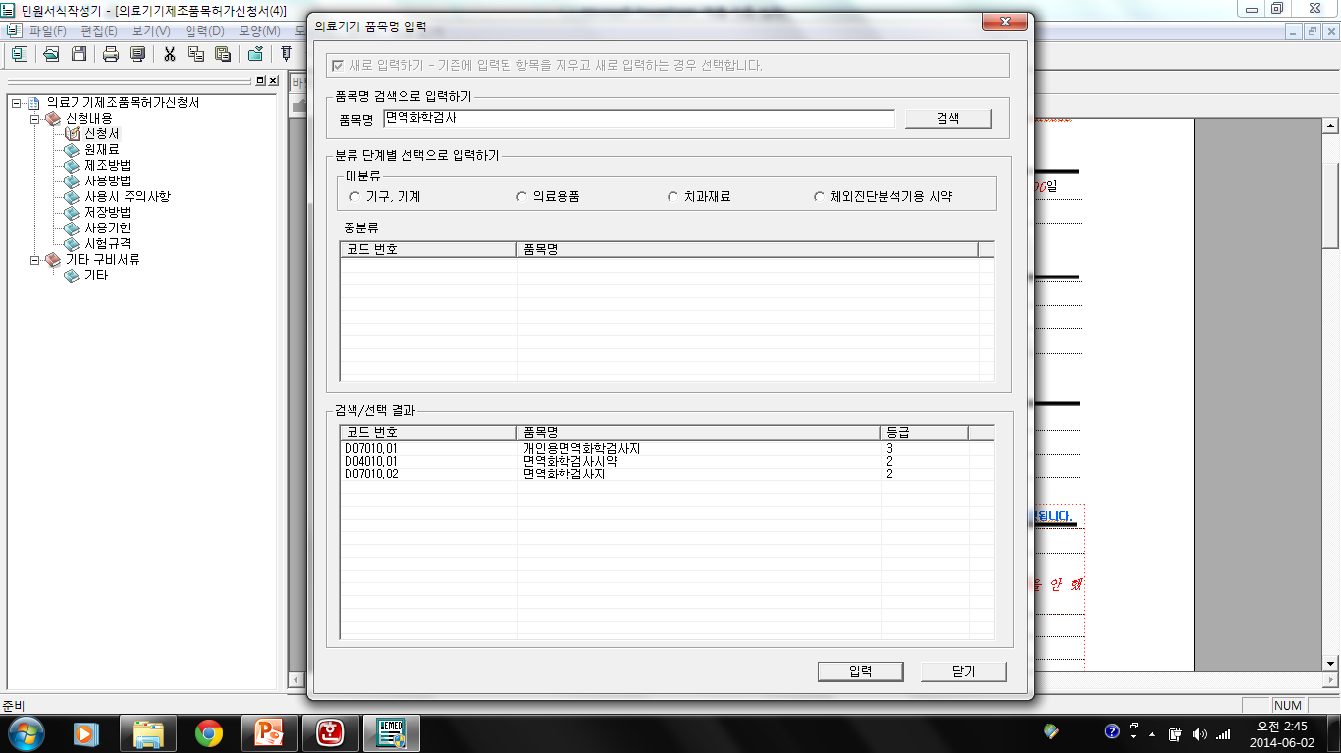
II. 수입허가 의료기기 전자민원서식기 작성
3. 의료기기 품목명
의료기기안전국 홈페이지에 공지된 업소별 품목명 및 등급 분류표 참고
자사의 해당 제품의 품목 및 등급 확인한 경우, 선택
①
②

Slide 13
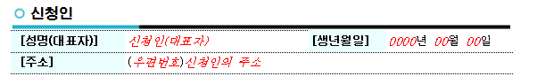
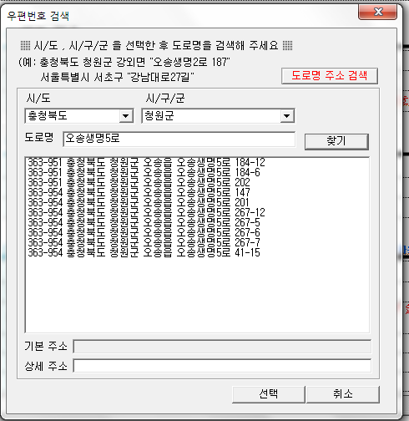
II. 수입허가 의료기기 전자민원서식기 작성
4. 신청인
“신청인” 성명(대표자), 생년월일, 주소(업소 소재지) 작성

Slide 14
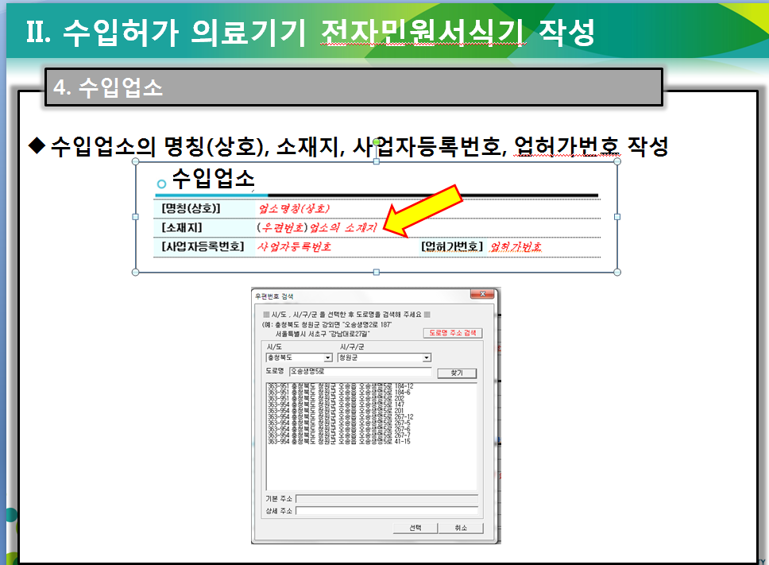

Slide 15
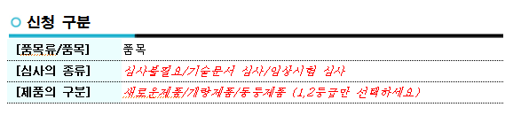
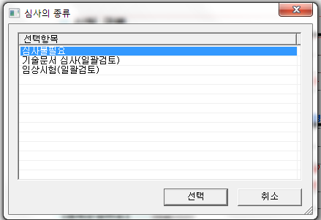
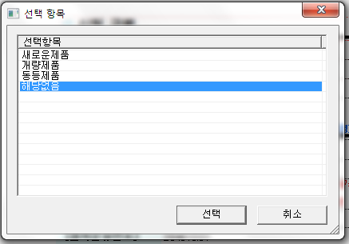
II. 수입허가 의료기기 전자민원서식기 작성
5. 신청 구분
[품목류/품목]은 “품목” 선택
[심사의 종류]은 “심사불필요” 선택
[제품의 구분]은 “해당없음” 선택

Slide 16
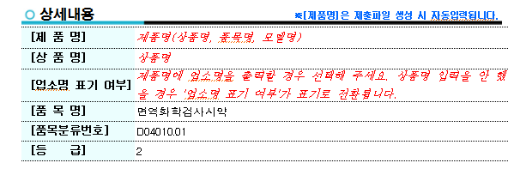
II. 수입허가 의료기기 전자민원서식기 작성
6. 제품명
상품명은 기재하지 않으며, 업소명은 “업소명 표기 여부”에 표기 지정
업소명은 ‘수입업소명’ 입력
“모델명” 기재란에 ‘국문수입품목확인사항’의 제품명 기재
상품명은 “자동생성”

Slide 17
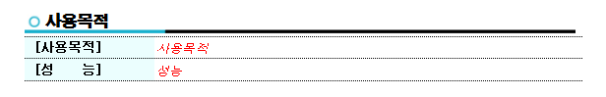
II. 수입허가 의료기기 전자민원서식기 작성
7. 사용목적
사용목적은 ‘국문수입품목확인사항’의 “용도(Intended Use)” 입력
성능파일에 “용도(Intended Use)” 부분 스캔하여 첨부

Slide 18
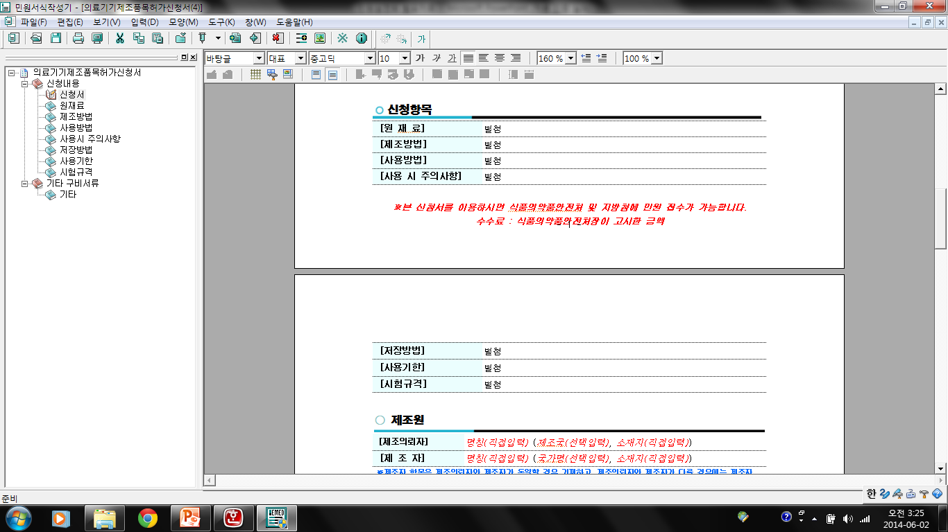
II. 수입허가 의료기기 전자민원서식기 작성
8. 신청서 “별첨” 작성(1/2)
원재료, 모양및구조(외형), 사용방법, 사용시 주의사항, 저장방법, 사용기간은
‘국문수입품목확인사항’의 각각의 해당 항목 원본을 스캔하여 생성된 파일을 삽입
*다만, ‘국문수입품목확인사항’에 없는 ‘제조방법’ 및 ‘시험규격’ 항목은 아래와 같이 기재한다.
→ 제조방법은 ‘제조방법’ 파일에 ‘제조원의 제조방법에 따른다’로 기재
→ 시험규격은 ‘시험규격’ 파일에 ‘해당없음’으로 기재

Slide 19
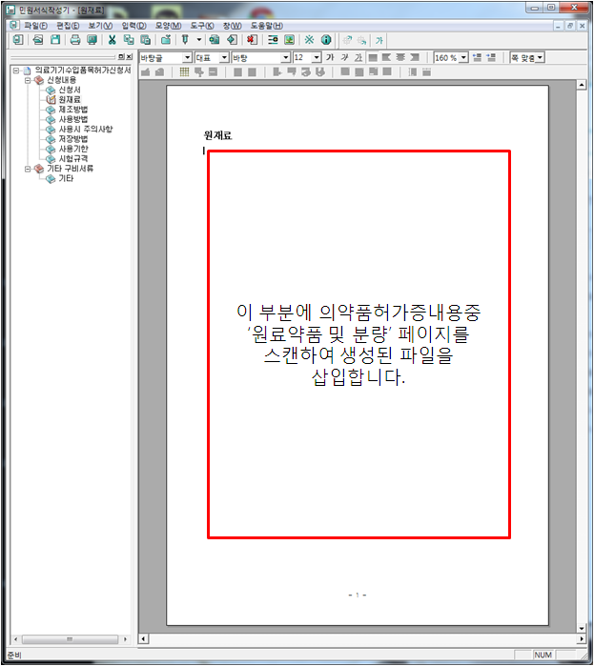
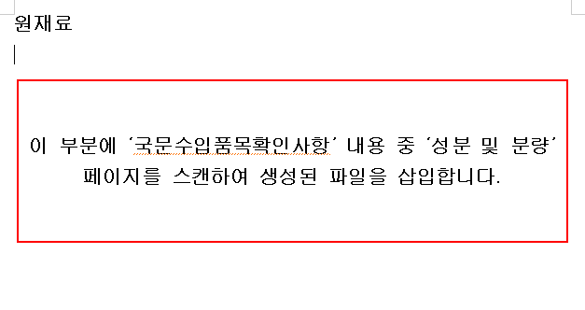
II. 수입허가 의료기기 전자민원서식기 작성
8. 신청서 “별첨” 작성(2/2)
의료기기 허가증 별첨문서 작성 예시(원재료에 해당하는 파일내용 스캔첨부)

Slide 20
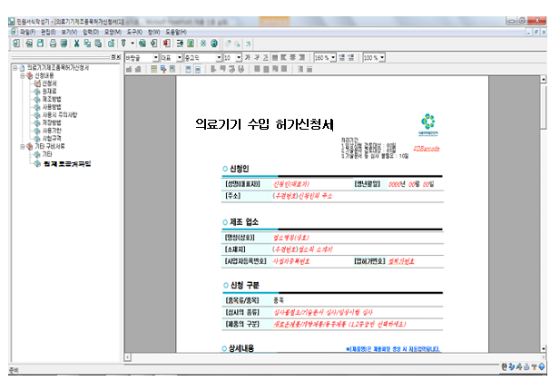
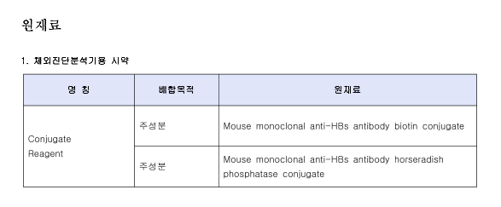
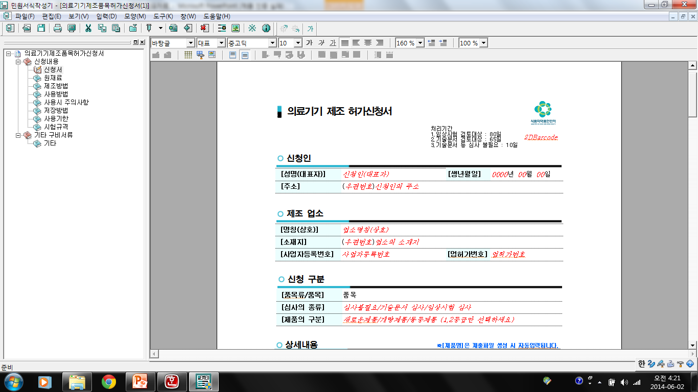
II. 수입허가 의료기기 전자민원서식기 작성
※ 원재료 공개파일 작성
의료기기 허가증에서 “원재료”는 ‘주성분’ 공개
체외진단용 방사성의약품의 ‘원료약품 및 분량’에서 주성분인 성분명 공개파일 별도 추가 작성
- 아래한글 프로그램으로 작성(원재료 공개파일. hwp)
원재료공개파일

Slide 21
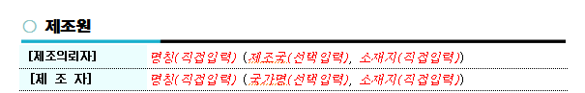
II. 수입허가 의료기기 전자민원서식기 작성
9. 제조원
제조의뢰자와 제조자가 동일할 경우, 제조자 항목만 기재
제조의뢰자와 제조자가 다를 경우 각각 모두 기재
- 제조의뢰자 : 제품의 법적제조책임자
- 제 조 자 : 제품이 실제 조립되거나 생산되는 곳

Slide 22
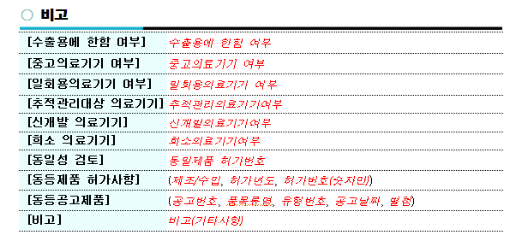
II. 수입허가 의료기기 전자민원서식기 작성
10. 비고
해당되는 부분에 대하여 작성
해당사항이 없는 부분은 “아니요” 선택

Slide 23
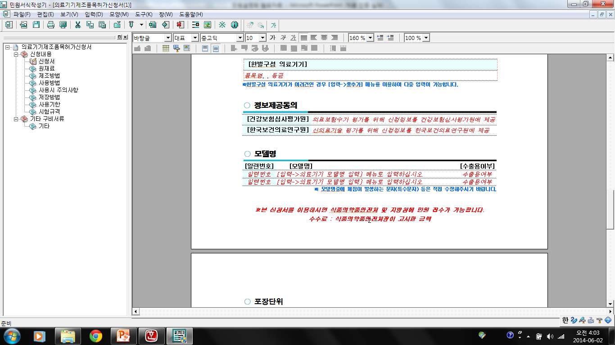
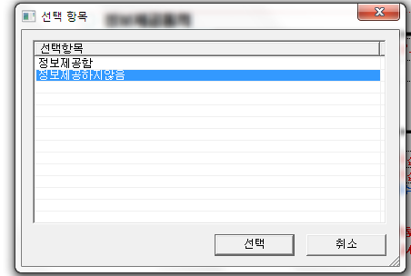
II. 수입허가 의료기기 전자민원서식기 작성
11. 정보제공동의
“건강보험심사평가원”, “한국보험의료연구원”의 정보제공 동의는
“정보제공하지않음” 선택

Slide 24
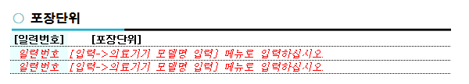
II. 수입허가 의료기기 전자민원서식기 작성
12. 모델명 및 포장단위
‘국문수입품목확인사항’의 “제품명” 기재
모델명에 대한 “포장단위” 기재

Slide 25
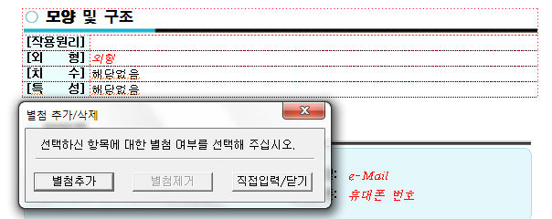
II. 수입허가 의료기기 전자민원서식기 작성
12. 모양 및 구조
“모양 및 구조”에는 ‘작용원리’ 와 ‘외형’만 기재
- 별첨 추가하여 별첨문서에 각각의 작용원리 및 외형 기재
“모양 및 구조” 에서 ‘치수’ 와 ‘특성’은 “해당없음”으로 기재

Slide 26
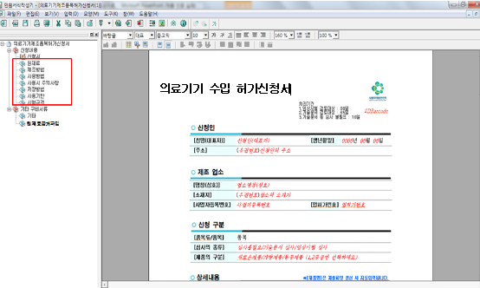
II. 수입허가 의료기기 전자민원서식기 작성
예시 : 의료기기 수입 허가신청서

Slide 27
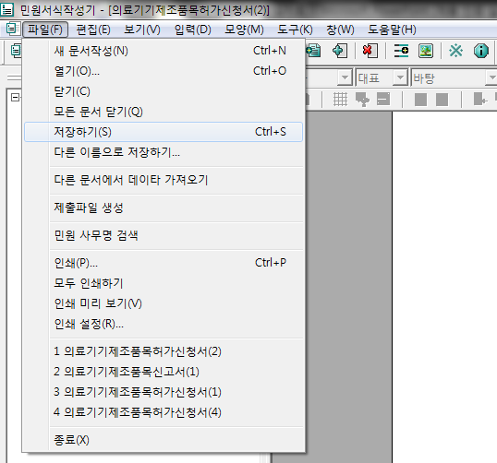
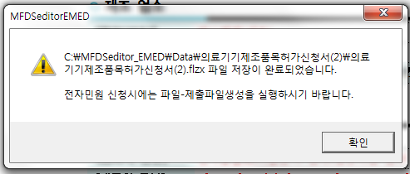
II. 수입허가 의료기기 전자민원서식기 작성 및 신청 방법
13. 신청 파일 저장
“저장하기”를 클릭(확장자 flz 파일 생성)

Slide 28
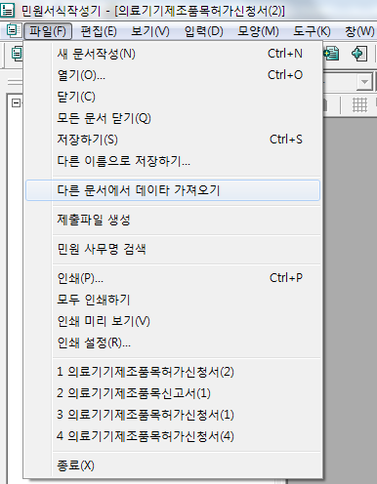
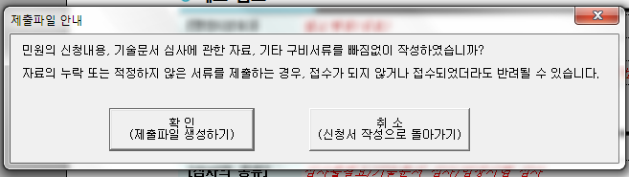
II. 수입허가 의료기기 전자민원서식기 작성 및 신청 방법
14. 제출 파일 저장
허가증 민원신청시 첨부 파일은 확장자(xml, fdz)
저장파일을 변환해야 함.
“C:\MFDSeditor_EMED\Data\＂에서 신청서 파일 저장

Slide 29
III. 수입 허가증 발급을 위한 제출자료
수입업 허가를 득한 업체가 의료기기 전자민원 홈페이지에서 의료기기 수입허가증 발급 신청시 ‘기타 구비서류’ 폴더에 다음의 ①, ② 자료를 반드시 첨부하여 신청
① 국문수입품목확인사항(의수협 발행본)
② 그간 수입통관 된 체외진단용 방사성의약품이 의료기관에서 사용되었음을 증명하는 자료
- “의료기관 납품확인서(의료기관에서 발행한 납품확인서 또는 세금계산서 등)“가 첨부된 수입업체 공문
※ 등급별 허가증 발급 신청기관
① 2등급 : 수입업소 소재지 관할 지방식약청 : 서울청 의료기기안전관리과
*수입 7개사 모두 서울지방식약청 관할임
② 3·4등급 : 식품의약품안전평가원 의료기기심사부 체외진단기기과
Notes:
ㅔ조

Slide 30
의료기기 수입업 허가 신청 절차

Slide 31
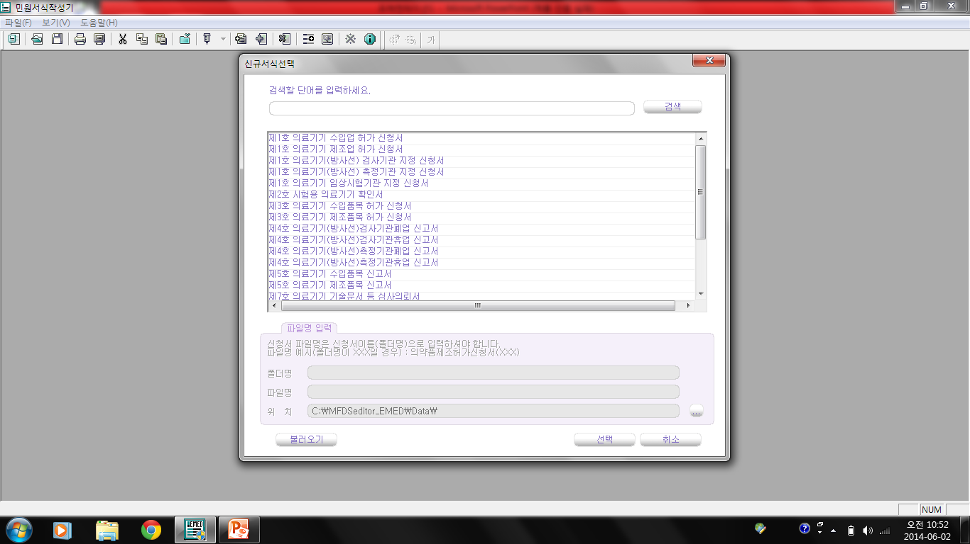
I. 수입업 허가 신청 의료기기 전자민원서식기 작성
1. 민원 선택
  바탕화면의 의료기기 민원서식 작성기 실행
  “신규서식 선택” 창 생성
  민원분류명 선택

Slide 32
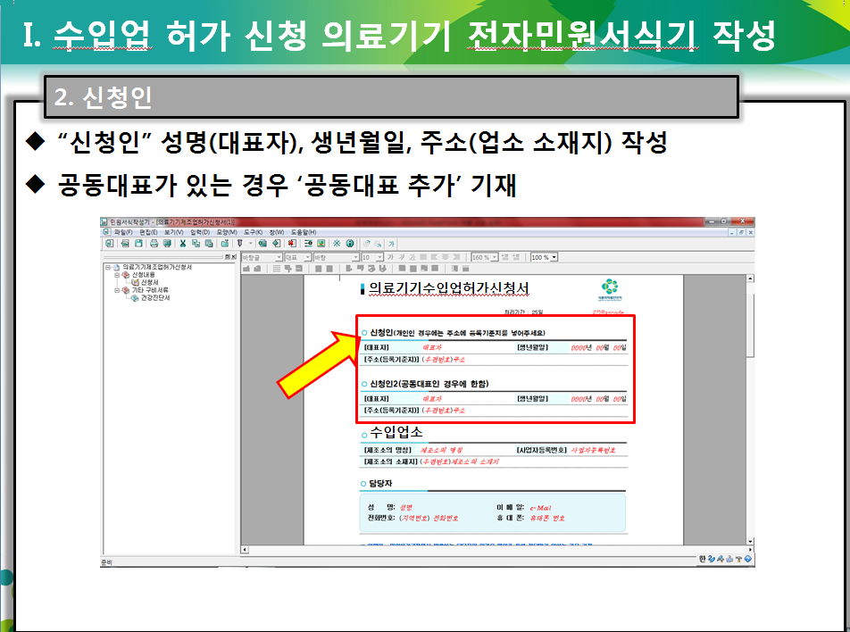

Slide 33
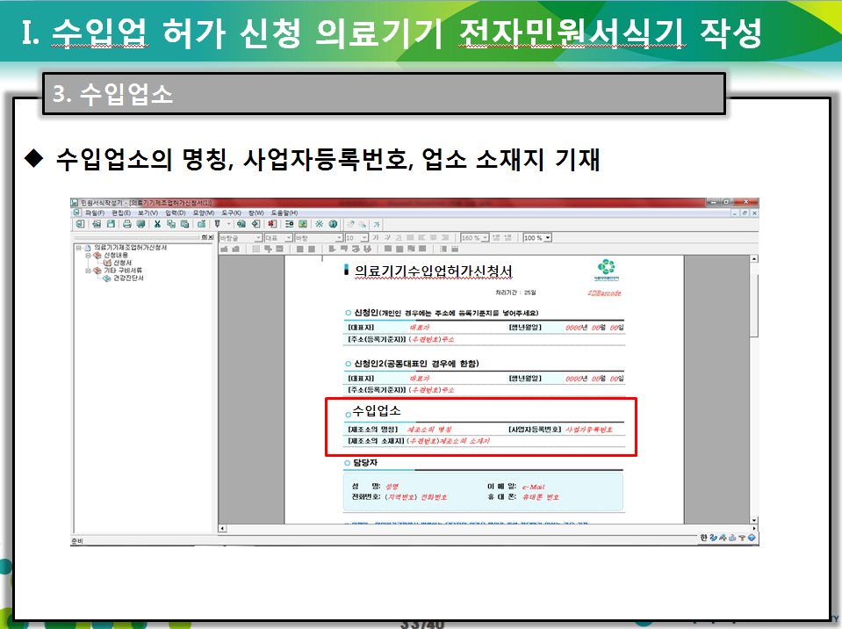

Slide 34
I. 수입업 허가 신청 의료기기 전자민원서식기 작성
4. 품질책임자
품질책임자의 성명, 생년월일, 자격구분을 기재
품질책임자 | 성명 | 생년월일
 | 자격 구분 □ 면허ㆍ자격 □ 학위ㆍ학력 □ 경력

Slide 35
참고 : 품질책임자 관련 자격요건
면허·자격증
- 안경사, 치과기공사, 치과위생사, 방사선사, 임상병리사, 의공기사, 품질경영기사 등
졸업증명서 및 경력증명서
- 의학, 치학, 약학, 한의학, 간호학, 이학, 공학 등 4년제 대학졸업자인 경우 졸업증명서,
이공계열의 석사학위증 이상
- 의학, 치학, 약학, 한의학, 간호학, 이학, 공학이 아닌 4년제 대학졸업자인 경우 졸업
증명서 및 의료기기제조·수입업체에서의 2년 이상 품질관리업무 경력증명서
- 의료기기분야의 전문대 졸업자인 경우 졸업증명서 및 의료기기제조·수입업체에서의
2년 이상 품질관리업무 경력증명서
- 의료기기분야가 아닌 전문대 졸업자인 경우 졸업증명서 및 의료기기제조·수입업체에서
4년 이상 품질관리업무 경력증명서
- 마이스터고(의료기기분야의 산업수요 맞춤형 고등학교) 졸업자인 경우 졸업증명서 및
의료기기제조·수입업체에서의 4년 이상 품질관리업무 경력증명서
- 고등학교 졸업자인 경우 졸업증명서 및 의료기기제조·수입업체에서의 6년 이상 품질
관리업무 경력증명서

Slide 36
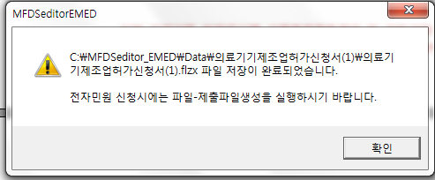
I. 수입업 허가 신청 의료기기 전자민원서식기 작성 및 신청 방법
5. 신청 파일 저장
“저장하기”를 클릭(확장자 flz 파일 생성)

Slide 37
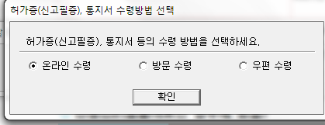
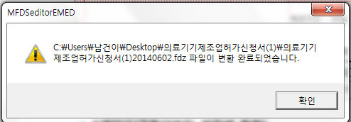
II. 수입업 허가 신청 의료기기 전자민원서식기 작성 및 신청 방법
6. 제출 파일 저장
허가증 발급을 위한 민원신청시 첨부 파일은 확장자(xml, fdz)
저장파일을 변환해야 함.
“C:\MFDSeditor_EMED\Data\＂에서 신청서 파일 저장

Slide 38
III. 수입업 허가 및 수입허가 동시 발급 신청 시 참고사항
수입업 허가를 득하지 못한 업체는 수입업 허가 신청 시 의료기기 허가증
발급대상 1개 품목 이상과 동시에 수입업소 관할 지방식약청(서울청 의료기기안전관리과)에 신청해야 함

Slide 39
국민의 삶의 질 향상을 위한 든든한 식약처
감사합니다.

